Slide 1
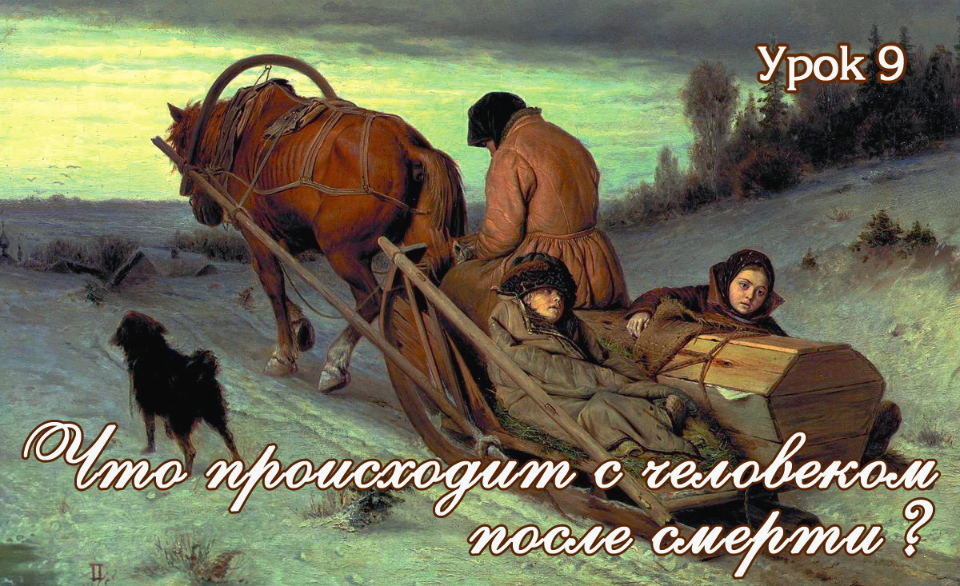

Slide 2
освободить тех, кто всю свою жизнь из-за страха смерти пребывал в рабстве
(Евр. 2:15)

Slide 3
…плоды с дерев мы можем есть, только плодов дерева, которое среди рая, сказал Бог, не ешьте их и не прикасайтесь к ним, чтобы вам не умереть. И сказал змей жене: нет, не умрете, но… будете как боги…
(Быт. 3:2-5)
нет, не умрете
(Быт. 3:4)

Slide 4
как боги
(Быт. 3:5)
Обращайтесь к закону и откровению. Если они не говорят, как это слово, то нет в них света
(Ис. 8:20)

Slide 5
И создал Господь Бог человека из праха земного, и вдунул в лице его дыхание жизни, и стал человек душою живою
(Быт. 2:7)

Slide 6
взял… с собою Сару, жену свою, Лота, сына брата своего… и всех людей (нэфэш) которых они имели в Харране; и вышли, чтобы идти в землю Ханаанскую
(Быт. 12:5)
Всех душ (нэфэш) дома Иаковлева, перешедших в Египет, семьдесят
(Быт. 46:27)

Slide 7
И сотворил Бог рыб больших и всякую душу (нэфэш) животных…
(Быт. 1:21)
В поте лица твоего будешь есть хлеб, доколе не возвратишься в землю, из которой ты взят, ибо прах ты и в прах возвратишься
(Быт. 3:19)

Slide 8
И возвратится прах в землю, чем он и был; а дух возвратится к Богу, Который дал его
(Еккл. 12:7)
… душа согрешающая, та умрет
(Иез. 18:3,4)
Да умрет душа (нэфэш) моя смертью праведников…
(Чис. 23:10)

Slide 9
…и поразил… всё дышащее (нэфэш) …
(Ис.Нав. 10:28)
… убивший человека (нефэш) и при-коснувшийся к убитому, очиститесь…
(Чис.31:19)
Выходит дух его, и он возвращается в землю свою: в тот день исчезают все помышления его
(Пс. 145:4)

Slide 10
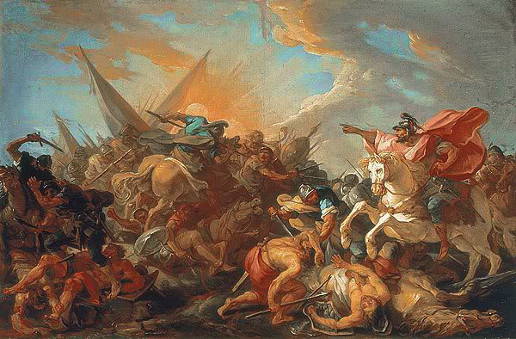

Slide 11
Ибо в смерти нет памятования о Тебе: во гробе кто будет славить Тебя?
(Пс. 6:6)
Ибо не преисподняя славит Тебя, не смерть восхваляет Тебя, не нисшедшие в могилу уповают на истину Твою. Живой, только живой прославит Тебя
(Ис. 38:18,19)

Slide 12
Живые знают, что умрут, а мертвые ничего не знают… любовь их, и ненависть их, и ревность их уже исчезли, и нет им более части во веки ни в чем, что делается под солнцем
(Еккл. 9:5,6)

Slide 13
…в могиле, куда ты пойдешь, нет ни работы, ни размышления, ни знания, ни мудрости
(Еккл. 9:10)
И возвратится прах в землю, чем он и был; а дух возвратится к Богу, Который дал его
(Еккл. 12:7)

Slide 14
Дух (руах) Божий создал меня, и дыхание (нешамах) Вседержителя дало мне жизнь
(Иов. 33:4)
Доколе еще дыхание мое во мне и дух (руах) Божий в ноздрях моих, не скажут уста мои неправды, и язык мой не произнесет лжи!
(Иов. 27:3,4)

Slide 15
а дух возвратится к Богу, Который дал его
(Еккл. 12:7)
И лишилась жизни всякая плоть, движущаяся по земле... все, что имело дыхание духа жизни в ноздрях своих и на суше, умерло
(Быт. 7:21,22)

Slide 16
Если бы Он (Бог) ... взял к Себе дух (руах) ее и дыхание ее, вдруг погибла бы всякая плоть и человек возвратился бы в прах
(Иов. 34:14,15)
Потому что участь сынов человеческих и участь животных – участь одна: как те умирают, так умирают и эти, и одно дыхание (руах) у всех, и нет у человека преимущества перед скотом
(Еккл. 3:19)

Slide 17
… отнимешь дух (руах) их – умирают и в персть свою возвращаются
(Пс. 103:29)
Иисус, возгласив громким голосом, сказал: Отче! в руки Твои предаю дух Мой. И, сие сказав, испустил дух
(Лк. 23:46)

Slide 18
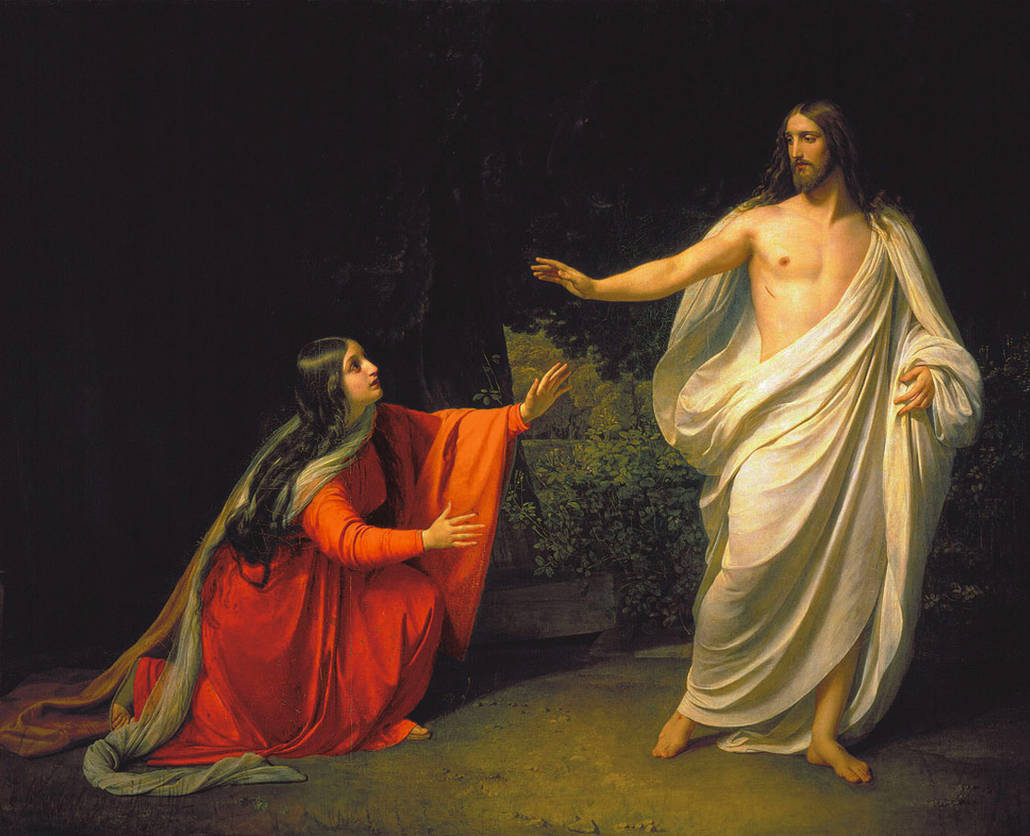

Slide 19
Не прикасайся ко Мне, ибо Я еще не восшел к Отцу Моему; а иди к братьям Моим и скажи им: “восхожу к Отцу Моему и Отцу вашему, и к Богу Моему и Богу вашему”
(Ин. 20:17)

Slide 20
…блаженный и единый сильный Царь царствующих и Господь господствующих, единый имеющий бессмертие
(1 Тим. 6:15,16)
нет, не умрете, но… будете как боги…
(Быт. 3:4,5)

Slide 21
Ибо тленному сему надлежит облечься в нетление, и смертному сему облечься в бессмертие
(1 Кор. 15:53,54)
В пришествие Его… последний же враг истребится – смерть
(1 Кор. 15:23,26)

Slide 22
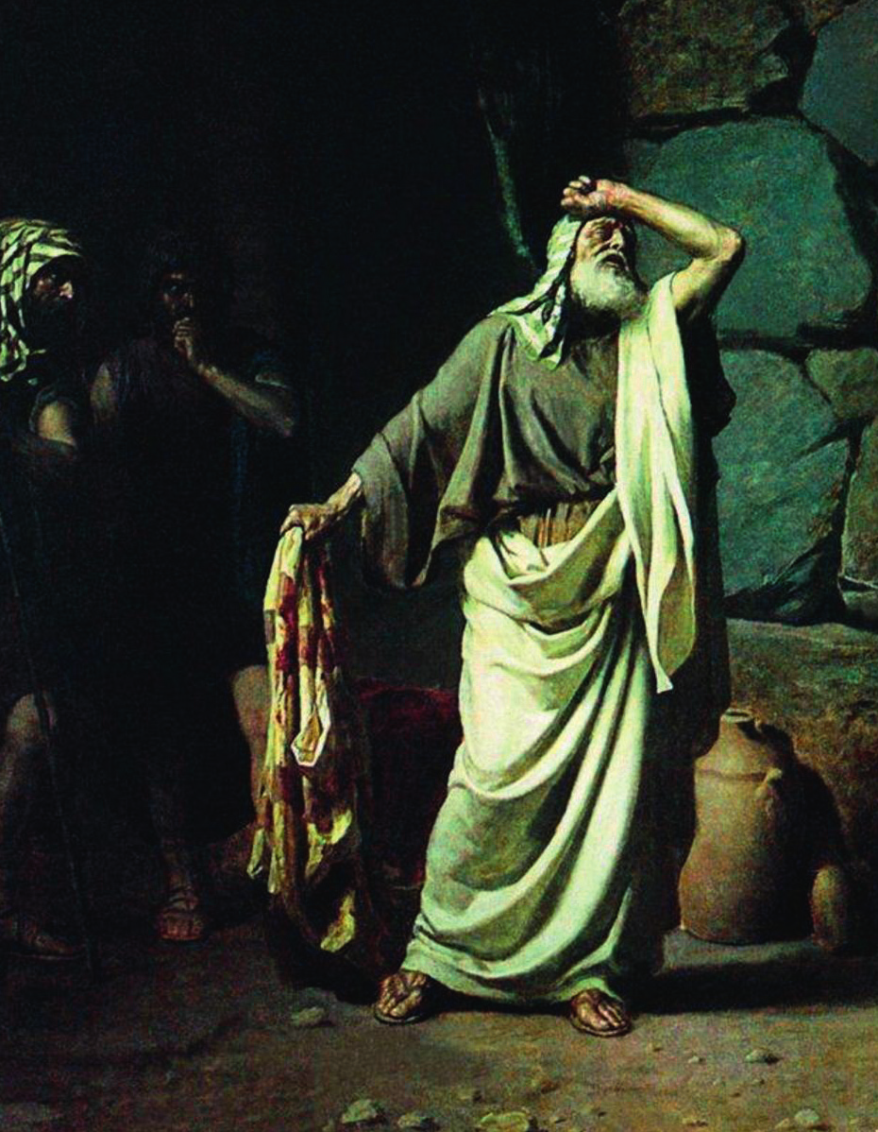

Slide 23
…не пойдет сын мой с вами; потому что брат его умер, и он один остался; если случится с ним несчастье на пути, в который вы пойдете, то сведете вы седину мою с печалью во гроб (шеол)
(Быт. 42:38)

Slide 24
Всему и всем – одно: одна участь праведнику и нечестивому, доброму и злому, чистому и нечистому… как добродетельному, так и грешнику…
(Еккл. 9:2)

Slide 25
Входите тесными вратами, потому что широки врата и пространен путь, ведущие в погибель*, и многие идут ими; потому что тесны врата и узок путь, ведущие в жизнь, и немногие находят их
(Мф. 7:13, 14)

Slide 26
И смерть и ад повержены в озеро огненное…
(Откр. 20:14)
ни плача, ни вопля, ни болезни уже не будет, ибо прежнее прошло
(Откр. 21:4)
кровь Иисуса Христа, Сына Его, очищает нас от всякого греха
(1 Ин. 1:7)

Slide 27
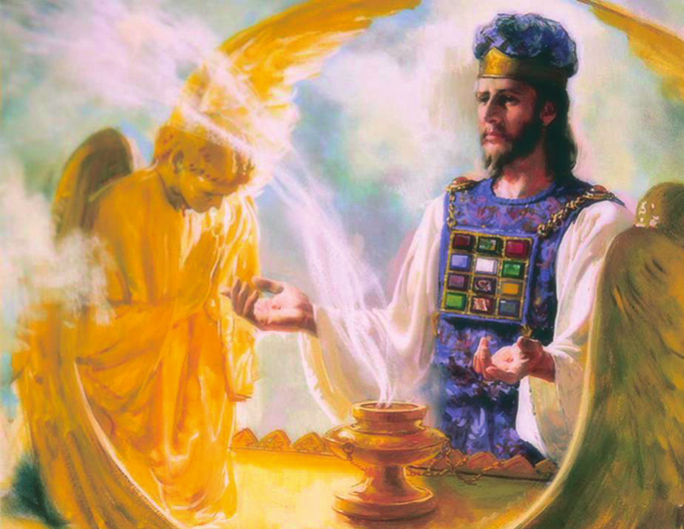

Slide 28
един Бог, един и посредник между Богом и человеками, человек Христос Иисус
(1 Тим. 2:5)
мы имеем ходатая пред Отцом, Иисуса Христа, праведника
(1 Ин. 2:1)

Slide 29
Сей (Иисус Христос) как пребывающий вечно, имеет и священство непреходящее, посему и может всегда спасать приходящих чрез Него к Богу, будучи всегда жив, чтобы ходатайствовать за них
(Евр. 7:24,25)

Slide 30
нет праведного ни одного… потому что все согрешили и лишены славы Божией
(Рим. 3:10,23)

Slide 31
Ты един свят
(Откр. 15:4)
Такой и должен быть у нас Первосвященник: святой… отделенный от грешников и превознесенный выше небес
(Евр. 7:26)

Slide 32
Я есмь путь и истина и жизнь; никто не приходит к Отцу, как только через Меня
(Ин. 14:6)

Slide 33
ибо каждый понесет свое бремя
(Гал. 6:5)
Когда умрет человек, то будет ли он опять жить?
(Иов. 14:14)

Slide 34
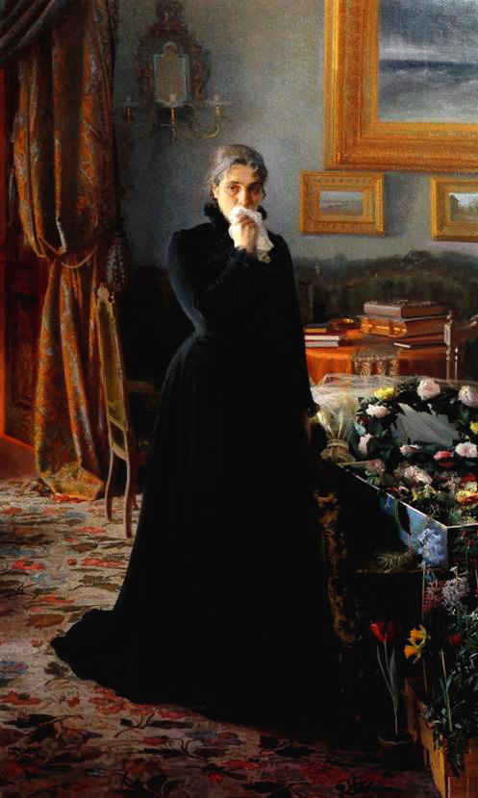

Slide 35
Все соделал Он прекрасным в свое время и вложил мир в сердце их, хотя человек не может постигнуть дел, которые Бог делает, от начала до конца
(Еккл. 3:11)
И увидел Бог все, что Он создал, и вот, хорошо весьма…
(Быт. 1:31)

Slide 36
вложил вечность
(Еккл. 3:11)
…в день, в который ты вкусишь от него, смертью умрешь
(Быт. 2:17)
ибо возмездие за грех – смерть
(Рим. 6:23)

Slide 37
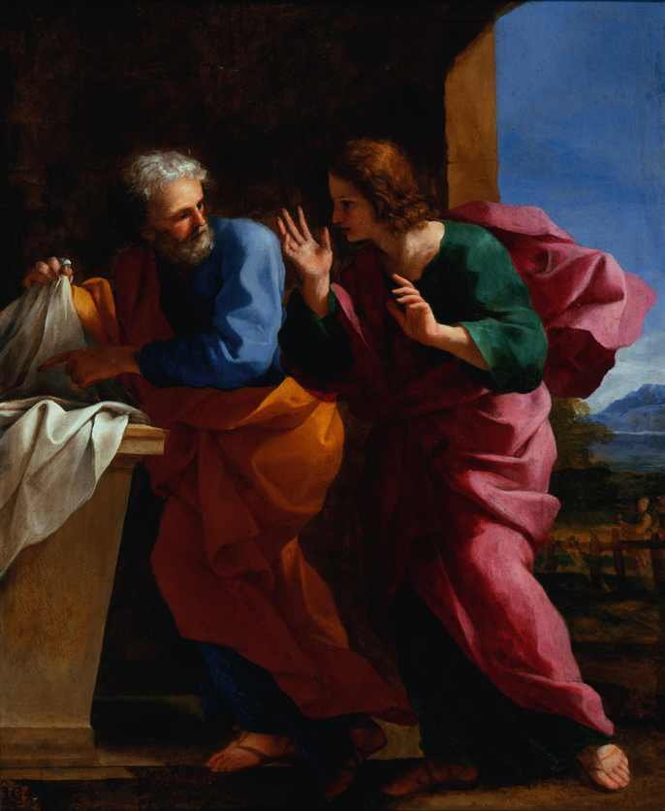

Slide 38
Оживут мертвецы Твои, восстанут мертвые тела! Воспряньте и торжествуйте, поверженные в прахе: …земля извергнет мертвецов
(Ис. 26:19)
Поглощена будет смерть навеки, и отрет Господь Бог слезы со всех лиц…
(Ис. 25:8)

Slide 39
От власти ада Я искуплю их, от смерти избавлю их…
(Ос. 13:14)
Истинно, истинно говорю вам: наступает время, и настало уже, когда мертвые услышат глас Сына Божия и, услышав, оживут
(Ин. 5:25)
оживут мертвые тела
(Ис. 26:19)

Slide 40
…ибо Я живу, и вы будете жить
(Ин. 14:19)
Если же Дух Того, Кто воскресил из мертвых Иисуса, живет в вас, то Воскресивший Христа из мертвых оживит и ваши смертные тела Духом Своим, живущим в вас
(Рим. 8:11)

Slide 41
Но Христос воскрес из мертвых, первенец из умерших... Как в Адаме все умирают, так во Христе все оживут, каждый в своем порядке: первенец Христос, потом Христовы, в пришествие Его
(1 Кор. 15:20,22,23)
Смерть! где твое жало? ад! где твоя победа?
(1 Кор. 15:55)

Slide 42
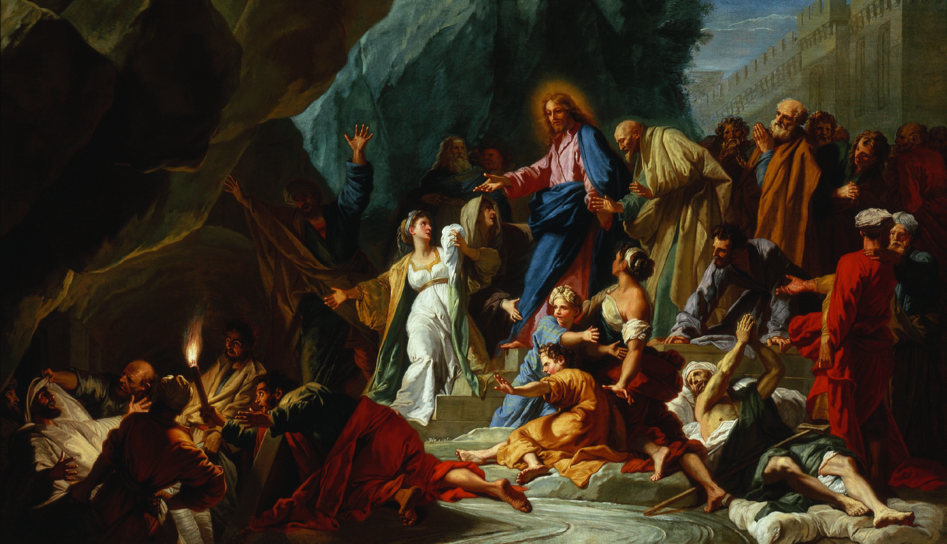

Slide 43
разрушил смерть
(2 Тим. 1:10)
…и имею ключи ада и смерти
(Откр. 1:18)
Я есмь воскресение и жизнь; верующий в Меня, если и умрет, оживет; и всякий, живущий и верующий в Меня не умрет вовек
(Ин. 11:25,26)

Slide 44
Лазарь, друг наш, уснул; но Я иду разбудить его
(Ин. 11:11)
сказал им прямо: Лазарь умер
(Ин. 11:14)

Slide 45
И многие из спящих в прахе земли пробудятся, одни для жизни вечной, другие на вечное поругание и посрамление
(Дан. 12:2)

Slide 46
Не хочу же оставить вас, братия, в неведении об умерших, дабы вы не скорбели, как прочие, не имеющие надежды. Ибо, если мы веруем, что Иисус умер и воскрес, то и умерших в Иисусе Бог приведет с Ним… Сам Господь при возвещении, при гласе Архангела и трубе Божией, сойдет с неба, и мертвые во Христе воскреснут прежде; потом мы, оставшиеся в живых, вместе с ними восхищены будем на облаках в сретение Господу на воздухе, и так всегда с Господом будем. Итак, утешайте друг друга сими словами
(1 Фес. 4:13-18)

Slide 47
Потому что Я звал, и вы не отвечали; говорил, и вы не слушали, но делали злое в очах Моих и избирали то, что было неугодно Мне
(Ис. 65:12)

Slide 48
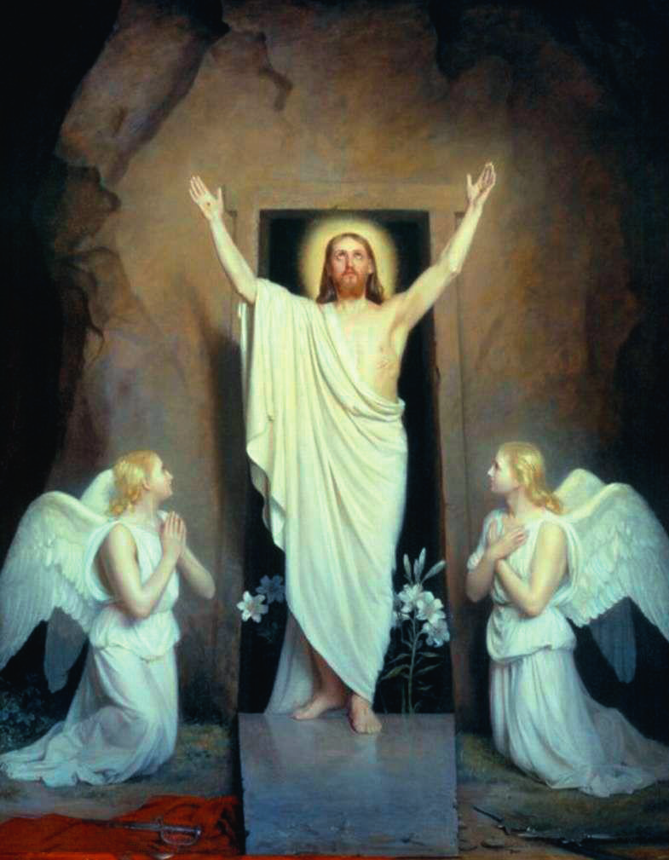

Slide 49
Умоляем вас, чтобы благодать Божия не тщетно была принята вами. Ибо сказано: во время благоприятное Я услышал тебя и в день спасения помог тебе. Вот, теперь время благоприятное, вот, теперь день спасения
(2 Кор. 6:1,2)

Slide 50
